Slide 1
终身学习
张隽驰、冯博凯、王彦浩、赵青青、刘维康、杜伦

Slide 2

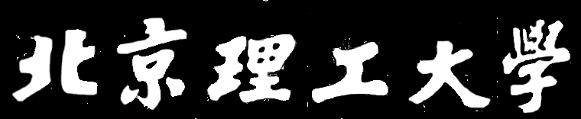

终身学习简介

Slide 3
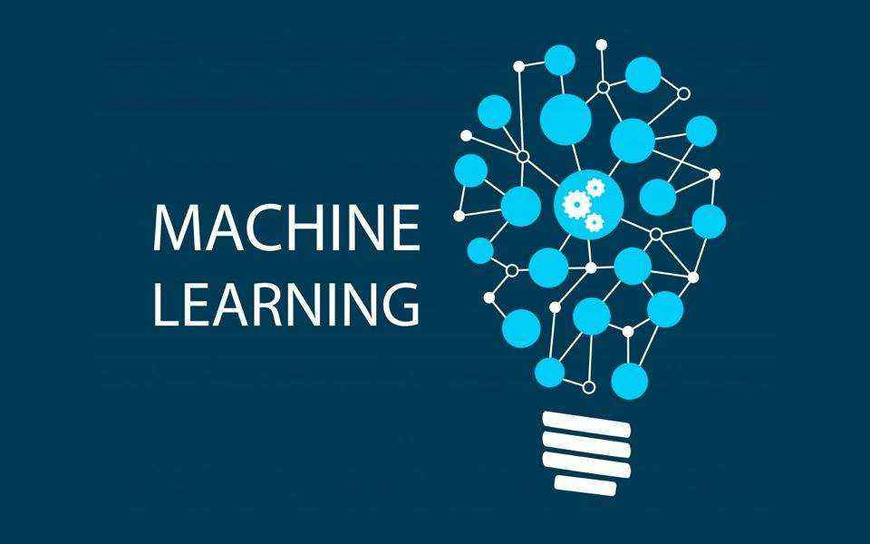
终身学习简介
目前主流的机器学习（machine learning）范式是在一组给定的数据集上运行机器学习算法以生成一个模型，然后将这个模型应用到真实环境的任务中，有监督学习、无监督学习和半监督学习都是如此。我们称这种学习范式为孤立学习（isolated learning），因为这种范式不考虑其他相关的信息和以前学过的知识。这种孤立学习的主要问题在于，它不保留和积累以前学习的知识，无法在未来的学习中使用这些知识，因此机器学习算法往往需要大量的训练样本才能进行有效的学习。而人类的学习过程始终保留过去已经学到的知识，并将其用于帮助未来的学习和解决问题。
Notes:
在介绍终身学习之前，我们先对传统的机器学习做一个简单的介绍。
传统的机器学习采用孤立学习的方式，它不考虑其他相关的信息和以前学过的知识，不保留和积累以前学习的知识，无法在未来的学习中使用这些知识。

Slide 4

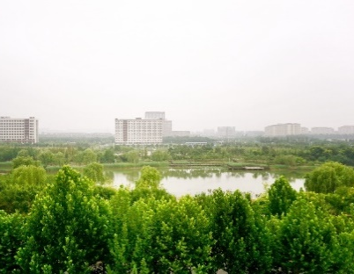
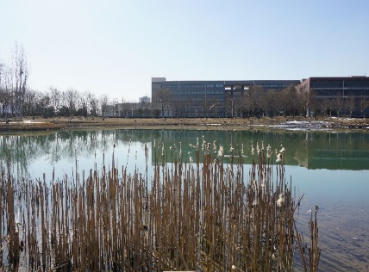
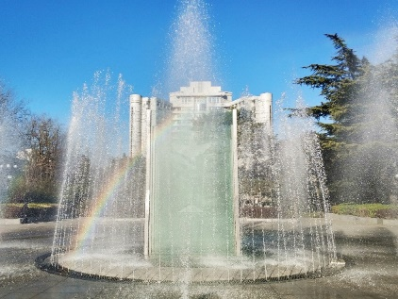
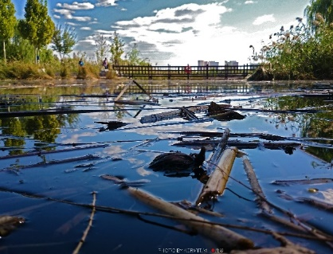
终身学习简介
对于监督学习而言，训练数据的标签通常需要手工完成，非常消耗精力和时间
任务繁多非常复杂，为了让一个机器学习算法进行学习而为每一个可能的任务或应用标记大量的样本几乎是不太可能的事情
事物总是在不断变化，因此，标记工作也需要持续进行
即使是无监督学习，在很多情况下收集大量的数据也是比较困难的事情
？
Notes:
由此，我们可以引出传统机器学习存在以下问题。
对于监督学习来说，手工标注数据集耗时耗力，并且需要持续更新，
对于无监督学习，收集大量的数据也是比较困难的事情

Slide 5

终身学习简介
终身学习
人类的学习方式是从过去的任务中积累并保留知识，并无缝地使用这些知识来学习新的任务和解决新的问题。当面对一个新的问题或一个新的环境时，我们能够运用先前所学的知识来处理新的情况，并且从中总结经验和吸取教训。终身机器学习的目标就是模拟人类学习过程和学习能力。
Notes:
为了解决以上传统机器学习存在的问题，模仿人类思考方式的终身学习被提出。
例如，我们人类对于一部电影评论的分类，不需要像传统机器学习算法一样在网上抓取很多条正面和负面评论作为训练数据，才能建立一个准确的分类器。原因很简单，我们过去已经积累了足够多的用来赞美或者批评事物的语言表达，就算这些赞美或批评并没有出现在评论语句中，我们也能正确地分类。

Slide 6
终身学习简介
终身学习（Lifelong Learning，LL）的概念是在1995年左右由Thrun和Mitchell提出的。从那以后，终身学习就开始向几个不同的方向发展。
Notes:
下面我将对每一个研究方向进行简单介绍。

Slide 7




终身学习简介
终身监督学习
v
开放学习
深度神经网络中的持续学习
终身概念学习、
多任务学习（Multi-Task Learning，MTL）、
高效终身学习算法（Efficient Lifelong Learning Algorithm，ELLA）
终身学习在深度学习社区中也被称为持续学习 （continual learning）
，其目的是解决灾难性遗忘（catastrophic forgetting）的问题。
能在测试或模型应用过程中检测出从未出现过的类别，并且还可以基于新类和旧模型持续地学习新的类别。

Slide 8
终身学习简介
终身无监督学习
终身半监督学习
终身强化学习
主要是终身主题建模和终身信息提取。从许多先前任务产生的主题中挖掘知识，并用这些知识来帮助新任务产生更好的主题。
这方面的代表是NELL（Never-Ending Language Learner）系统，该系统自2010年1月以来一直从Web中提取信息，已经积累了数百万的实体和关系
马尔可夫决策过程（Markov Decision Process，MDP）的框架下的一种分层贝叶斯终身强化学习方法、
高效策略梯度的终身学习算法、
基于安全约束的终身强化学习
Notes:
终身强化学习自它出现以来也已经有一些成果。

Slide 9
终身学习简介
终身学习的定义
终身学习（Lifelong Learning，LL）是一个持续学习的过程。在任一时间点，学习器已经执行了N个学习任务T1,T2,…,TN，这些任务也被称为先前任务（previous task），并且有各自对应的数据集D1,D2,…,DN。这些任务可以是不同类型（type），也可属于不同领域（domain）。当遇到第N+1个任务TN+1（被称为新任务或者当前任务）和其对应的数据集DN+1时，学习器可以利用知识库中的历史知识来帮助学习TN+1。这个任务可以是给定的，也可以是系统自身检测出来的。终身学习的目标通常是优化新任务TN+1的性能，但是它可以通过将其余任务视为先前任务来优化任何任务。知识库维护先前学习到的知识，并通过学习先前任务来进行知识积累。当完成学习TN+1后，根据从TN+1中学习到的知识（例如，中间和最后的结果）对知识库进行更新。这种更新包括更高层次知识的一致性检查、推理和元挖掘。
Notes:
这个定义通俗来说就是假设在任一时间点，系统已经学习了N个任务，这N个任务既可以属于不同的类型也可以属于不同的领域，在遇到第N+1个任务时，系统能够利用前N个任务中学到的知识来帮助学习第N+1个任务。系统需要一个显性知识库（Knowledge Base，KB）用于保存从以前的任务中学到的知识。此外系统应具备在模型应用过程中发现新学习任务的能力。第三，系统还应具备边工作边学习（也就是在工作中学习）的能力。

Slide 10
终身学习简介
a
持续学习过程
边工作边学的能力
e
b
知识库中的知识积累和保存
关键
特性
d
c
发现新任务的能力
使用积累的已学知识帮助未来学习的能力
Notes:
这个定义表明终身学习具有以上五个关键特性，
首先它是一个持续学习的过程，它可以将学到的知识保存在知识库中，并且能够使用已学的知识来帮助未来学习，此外，它能够发现新任务，并且可以边工作边学习（也就是在应用过程中学习）

Slide 11

终身学习简介
知识库（KB）：主要用于存储以前学习的知识。
基于知识的学习器（Knowledge-Based Learner，KBL）:对于终身学习而言，学习器必须能够在学习中使用先验知识，它可以利用知识库中的知识来学习新任务。它包含两个组件，一个是任务知识挖掘器，一个是学习器。
模型（Model）：一个学习模型，可以是监督学习中的预测模型或分类器，也可以是无监督学习中的聚类或主题、强化学习中的策略等。
应用（Application）：这是该模型的实际应用。在模型应用中，系统仍然可以学习新知识,并且可能发现要学习的新任务。应用还可以向基于知识的学习器提供反馈以便进行模型优化。
任务管理器（Task Manager，TM）:接收和管理到达系统的任务，处理任务转变，并以终身方式向KBL呈现新的学习任务。
任务管理器
新任务
T
T
,
…,
T
,
, …
1
,
2
N
T
N
+1
未来学习任务
先前学习任务
D
N
+1
发现的新任务
基于任务的知识挖掘器
基于知识的学习器
模型
应用
保留的知识
先验知识
结果中的知识
知识库
(
KB
)
Notes:
这张图展现了终身学习的系统架构。下面我们首先介绍该系统的关键组件，知识库（KB）：主要用于存储以前学习的知识，并且它有一些子组件，可以从保存在知识库中的知识中挖掘出新的知识并保存。
(a) 历史信息库（Past Information Store，PIS）：用于存储之前的学习产生的信息，包括结果模型、模式或其他形式的输出。 (b) 元知识挖掘器（Meta-Knowledge Miner，MKM）：在PIS和元知识库中执行知识的元挖掘。之所以称为元挖掘（meta-mining），是因为它能够从已保存的知识中挖掘更高层次的知识，由此生成的知识被存储在元知识库中。这里可以使用多种挖掘算法来产生不同类型的结果。
(c) 元知识库（Meta-Knowledge Store，MKS）：存储从PIS和MKS本身挖掘或合并的知识。
(d) 知识推理器（Knowledge Reasoner，KR）：基于MKS和PIS中的知识进行推理以产生更多知识。目前大多数系统都没有这个子组件。然而，随着终身学习的发展，这个组件将变得越来越重要。
基于知识的学习器（Knowledge-Based Learner，KBL）:对于终身学习而言，学习器必须能够在学习中使用先验知识，我们称之为基于知识的学习器，它可以利用知识库中的知识来学习新任务。该组件通常包含两个子组件：（1） 任务知识挖掘器（Task Knowledge Miner，TKM），利用知识库中未经加工的知识或信息来挖掘或识别适用于当前任务的知识，这是非常有必要的，因为在某些情况下KBL无法直接使用知识库中的原始知识，但是又需要从知识库中挖掘某些任务特定和通用的知识［Chen and Liu,2014a,b］；（2） 学习器，能够在学习中使用已挖掘的知识。

Slide 12
终身学习简介
终身学习过程：典型的终身学习过程从任务管理器向KBL分配新任务开始（这个任务可以是给定的，也可以是自动识别的）。然后，KBL利用知识库（KB）中存储的知识为用户生成模型，并将需要保留的信息或知识发送给KB以供未来使用。在应用过程中，系统还可以发现新任务并在工作中学习。从应用中获取的一些知识还可以存储起来，以便帮助未来的学习任务。
Notes:
于是我们可以对终身学习的过程做一个总结

Slide 13
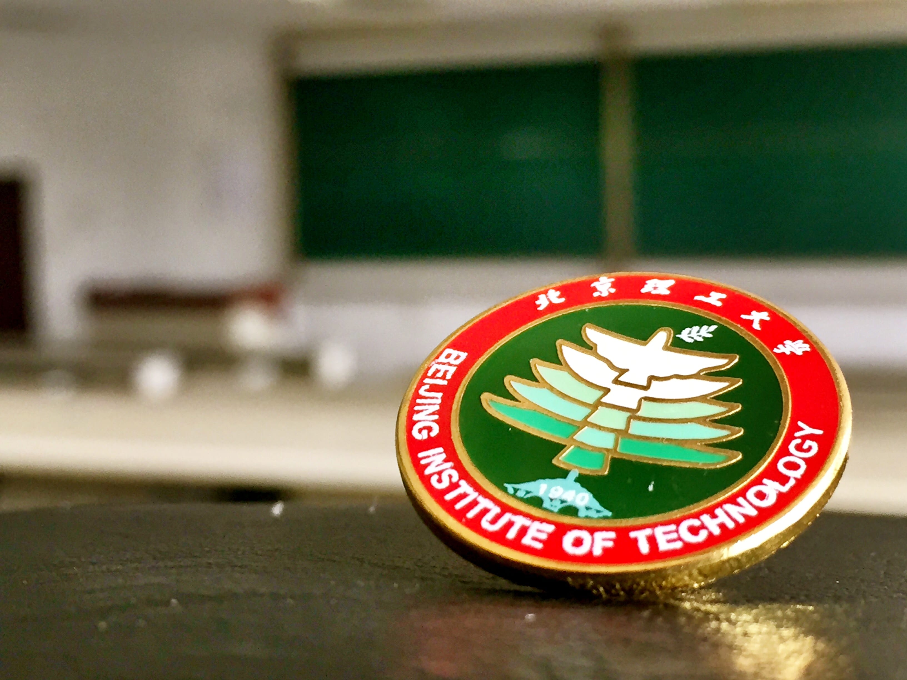
终身监督学习

Slide 14
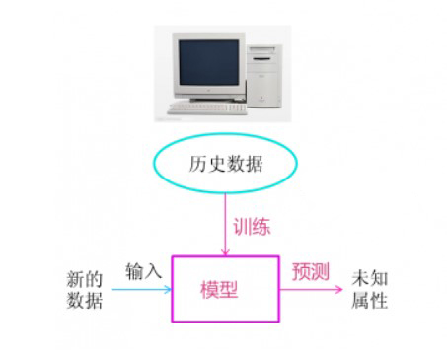
分类器模式
在监督式学习下，输入数据被称为“训练数据”，每组训练数据有一个明确的标识或结果，
在建立预测模型的时候，监督式学习建立一个学习过程，将预测结果与“训练数据”的实际结果进行比较，不断的调整预测模型，直到模型的预测结果达到一个预期的准确率。
Notes:
终身机器学习是一个持续学习过程，其中学习器已经执行一个包含N个任务的任务序列T1，T2，…，TN。在面对第N+1个任务TN+1和对应的数据DN+1时，学习器可以利用其知识库中的先验知识来帮助学习TN+1任务。知识库中存储和维护过去N个任务中学习和累积到的知识。在学习了任务TN+1后，知识库会根据TN+1任务中学习到的中间或最终结果进行更新。

Slide 15
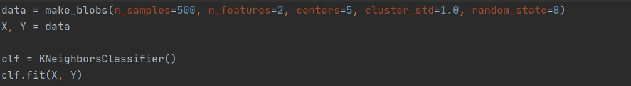
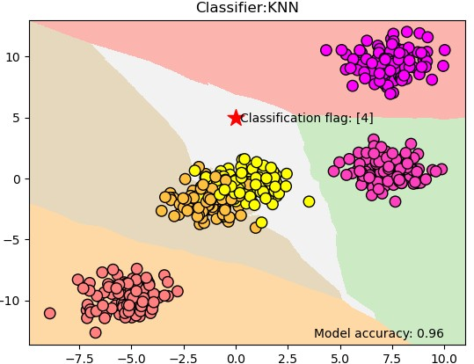
研究方案-基于记忆的终身学习
KNN：给定一个测试实例x，算法在训练数据中找到K个例子；根据某些距离度量，如欧几里得距离，其特征向量最接近x的二维图像，预测的可视化结果是这些最近邻居的平均值。

Slide 16
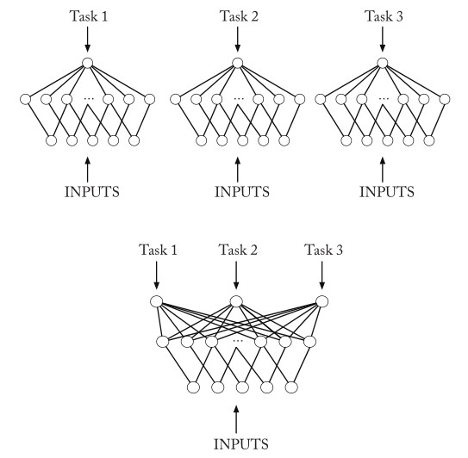
经典终身监督学习算法---MTL
目标：解决当学习新问题时，学习过的任务知识的滞留和回想问题
解决问题的角度：将学习过的任务进行重演
算法思想：将新任务样本输入已学习过模型中,并将对应的输出结果作为虚拟样本加入新任务学习的ηMTL 网络中进行训练,使得旧任务在学习新任务的同时也得到了巩固
贡献点：引入了任务重演对以前学习的任务进行巩固

Slide 17
经典终身监督学习算法---EBNN
目标：解决了纯粹的归纳学习在训练数据不足时通常会失败的问题
解决问题的角度：将归纳学习和分析学习相结合
算法思想：将归纳学习和分析学习相结合并增加了给定训练导数与神经网络函数实际导数之间的一致性约束，且进一步提出采用已经学习过任务的信息给出对训练数据的解释，实现不同任务间知识的迁移
贡献点：开创了利用根据先验知识进行演绎推导来进行终身学习的先河

Slide 18
研究方案-累积学习&自我激励学习
累积学习 独树一帜
自我激励学习
关键->让系统认识到它以前没有看到过的东西。
如果分类系统不能识别任何新事物，它就无法学习新事物，只能通过人类使用者或外部系统来告诉它。
训练累积学习模型类似于我们人类的学习模式。

Slide 19
累积学习算法逻辑
$$SC=∅$$
$$\text{for} \text{each} \text{classifier} f_{i}∈FN do$$
$CT=0$
$for each test instance x_{i }∈D_{N+1} using f_{i}$
$class=f_{i}(x_{j})$ // classify document $x_{j}$ using $f_{i}$
$if class=l_{i} then$
$CT=CT+1$ // wrong classified
end if
end for
$if CT>μ_{sim}×\left|D_{N+1}\right| then$
$SC=SC∪\{l_{i}\}$
end if
end for
$$Build f_{N+1} and add it to F_{N+1}$$
$$for each f_{i} if class l_{i }∈SC do$$
$Updata f_{i}$
end for
$Return F_{N+1}$
Input：
$$F_{N}=\left\{f_{1},f_{2},…,f_{n}\right\}$$
$$D={\{D}_{1 },D_{2},…,D_{n}\}$$
$$similarity=μ_{sim}$$
Output：
$$F_{N+1}=\left\{f_{1},f_{2},…,f_{n+1}\right\}$$

Slide 20
ELLA & LSC

Slide 21

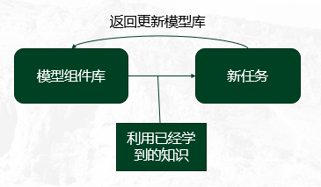
ELLA
Definition：
ELLA是在线多任务学习方法，它结合了迁移和多任务学习的各个方面。ELLA学习并维护一个潜在模型组件库，作为所有任务模型的共享基础，支持软任务分组和重叠。随着每个新任务的到来，ELLA通过共享基础传递知识来学习新模型，并利用新任务中的知识来提炼基础。

Slide 22
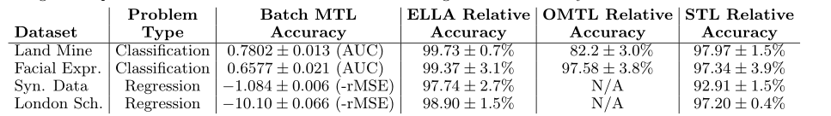
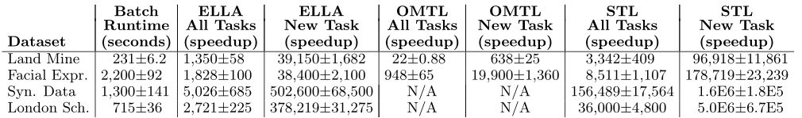
Experiment
ELLA ，OMTL ，STL 在分类和回归问题上相准确率：
三种算法在效率上的对比：

Slide 23
LSC算法
Definition:
learner执行了一系列有监督的情绪分类任务，从1到N-1，每个任务都由一组带有正负极性标签的培训文档组成。给定第N个任务，它使用在过去N-1个任务中获得的知识来为第N个任务学习更好的分类器。
标记好的数据集
过去学习的结果or知识
use
情感分类任务
更好的SC模型

Slide 24
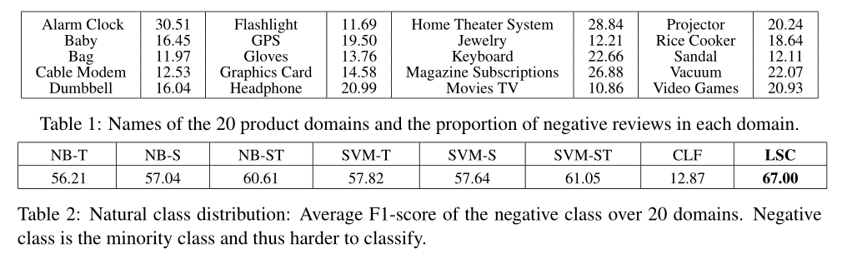
LSC算法&Experiment
Components：
Experiment：
LL
过去信息存储
知识挖掘
基于知识的学习者
知识库

Slide 25
小结
小结：
如何定义通用知识、表示知识以及在学习中有效使用知识。
监督学习的知识难跨领域使用，对模型的优化反而是重用模型的障碍。
数据集：
100-products Amazon review dataset
Popular text classification dataset 20-Newsgroup
Land mine dataset
Facial expression recognition challenge dataset
London Schools dataset.
Notes:
虽然终身机器学习(LML)始于20多年前的监督学习，但现有的工作在种类和深度上仍然有限。仍然没有通用的机制或算法可以应用于各种各样的任务，比如现有的机器学习算法支持向量机、朴素贝叶斯和深度学习可以被用于任何监督学习任务。
每个模型都针对其特定任务进行了高度优化。很难挑选从以前的任务或领域中学到的一些知识，并将其应用于新的任务，因为模型通常是不可分解的。

Slide 26
终 身 无 监 督 学 习

Slide 27
终 身 主 题 建 模

Slide 28
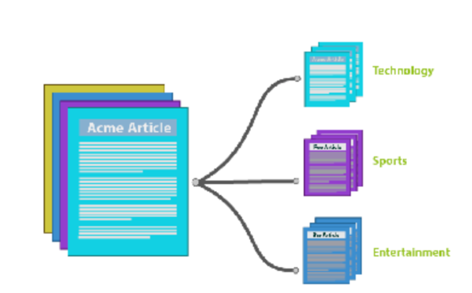
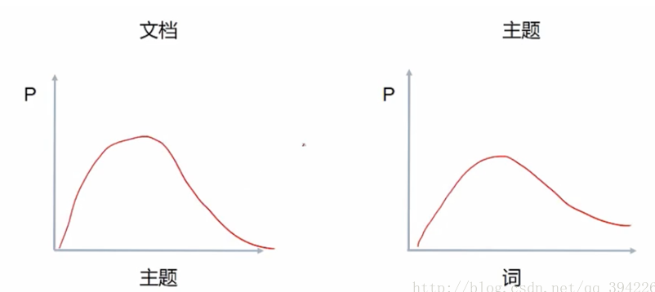
主 题 模 型
主题模型，是从一组文本文档中发现主题的无监督学习方法。
document-topic distribution
topic-word distribution
LDA的生成过程
判断文章类型
P(词 | 文档)=P（词 | 主题）P（主题 | 文档）
Notes:
假如有一篇文章text，通过里面的词，来确定他是什么类型的文章，如果文章中出现很多体育类的词，比如，篮球，足球之类的，那么主题模型就会把它划分为体育类的文章。
一般来说，主题模型假设每个文档讨论一组主题，概率上是主题集的多项分布，每个主题由一组主题词表示，概率上是单词集的多项分布。
对每篇文档，在主题分布中抽取一个主题；（相当于左图）
对抽到的主题所对应的单词分布中随机抽取一个单词；（在右图中抽）
重复上述过程直至遍历整篇文档中的每个单词
LDA(Latent Dirichlet Allocation)

Slide 29
主 题 建 模
完全无监督的主题模型往往会产生许多难以理解的主题。
1、创造更好的主题模型
2、要求用户提供先前的领域知识:方法要求用户或领域专家提供一些先前的领域知识。然而，要求用户提供先验知识在实践中是有问题的，因为用户可能不知道要提供什么知识。
3、使用终身主题建模:不是要求用户提供先验知识，而是在前面任务的建模中自动学习和积累先验知识。
Notes:
主要原因是话题模型的客观功能并不总是与人的判断一致。

Slide 30
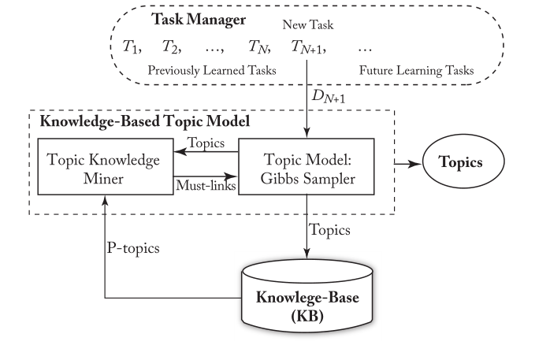
终身主题模型
Gibbs Sampler
Notes:
LTM的知识挖掘是有针对性的，这意味着它只从S的相关主题中挖掘有用的知识。为此，LTM在D_{N+1}上执行主题建模，首先找到一些初始主题，然后使用这些主题在S里找到类似的先前主题p-topics。
这些类似的主题用于挖掘更有可能适用和正确的必备链接(知识)。这些知识被用于建模的下一个迭代，以引导推理产生更准确的主题。

Slide 31
例子
例如，我们有来自三个领域的产品评论：
• Domain 1: price, color, cost, life
• Domain 2: cost, picture, price, expensive
• Domain 3: price, money, customer, expensive
Must-links
{price, cost} and {price, expensive}.
adjust probability
improve topics
Domain 1: price, cost, expensive, color
Notes:
例如，我们有来自三个领域的产品评论。经典的主题模型，如LDA，用于从每个领域生成一组主题。每个领域都有一个关于价格的话题，下面列出了它的前四个单词(单词是根据它们在每个话题下的概率排列的):
因为有不代表主题的词出现导致这些主题并不完美，然而，如果我们关注那些至少在两个领域中出现在同一主题中的单词(带下划线的单词)，我们会发现以下两组:
因此一段知识里会包含语义相关的单词，在知识的帮助下，可以为上述三个领域设计新的模型来调整概率和提高输出主题。

Slide 32
Gibbs Sampler
当事件的联合分布难以求解时，可通过已知的条件分布，结合Gibbs sampling的方法，得到联合分布。
E：吃饭、学习、打球，
T：上午、下午、晚上，
W: 晴朗、刮风、下雨。
Sample:打球+下午+晴朗
未知
p(打球,下午,晴朗)
p(打球|下午,晴朗),p(下午|打球,晴朗),p(晴朗|打球,下午)
Gibbs sampling
p(打球,下午,晴朗)

Slide 33
A M C

Slide 34
AMC- 研究方案
AMC model:
topic modeling with Automatically generated Must-links and Cannot-links.
Must-links:
Cannot-links:
两个词应该在同一个主题中
两个词不应该在同一个主题中
{light，bright}
{battery，money}
AMC算法就是类似人类的终身学习，通过从过去学习到的结果中挖掘可靠的先验知识来帮助未来的学习，从而得到更合理的主题。
{price, cost}
{price, picture}
{camera, picture}
{money, slow}
Notes:
LTM 模型需要一个相当大的文档集合，以便生成合理的初始主题，用于在知识库中查找相似的过去主题，以挖掘适当的must-link的知识。然而，当文档集(或数据)非常小时，这种方法不起作用，因为初始建模产生非常差的主题，这些主题不能用于在知识库中找到匹配或相似的过去主题来作为先验知识。因此，需要一种新的方法。AMC 模型(自动生成必链接和不可链接的主题建模) 旨在解决这一问题。AMC 的must-link知识挖掘不使用来自新领域/任务的任何信息。相反，它从过去独立于新领域的主题中挖掘出must-link。然而，要使结果主题准确，must-link的知识远远不够。因此，AMC也使用cannot-link链接，由于高计算复杂性，独立于新域数据很难挖掘。不能-链接是动态挖掘的。所有这些都在本节中详细介绍。

Slide 35
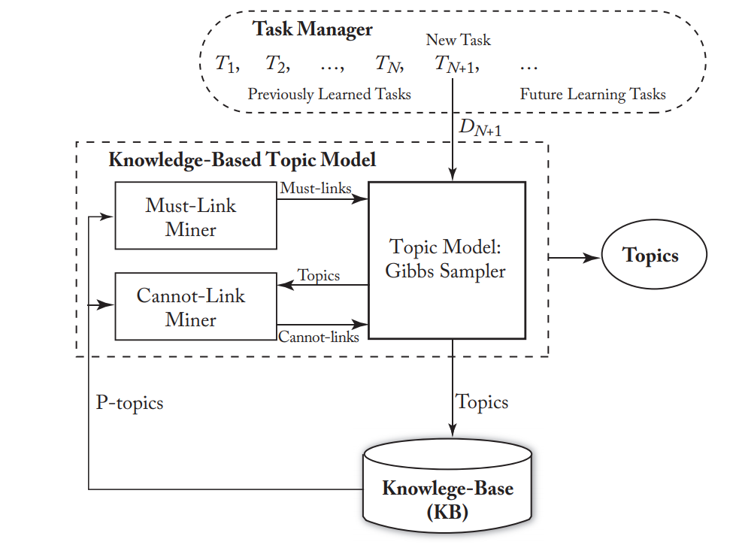
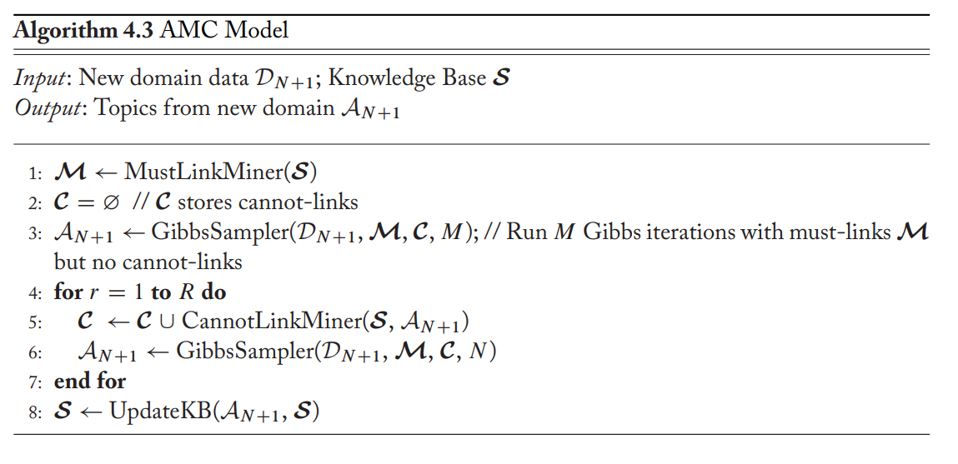
AMC-系统结构
AMC模型系统架构
AMC模型算法

Slide 36
AMC-知识挖掘
Mining Must-Link Knowledge
topic1
topic2
price
W1: light
W2: bright
W3: heavy
screen
light
light
一个主题中单词出现的概率不同，在主题内级别很低通常出现概率很低
bright
heavy
FIM：频繁项挖掘技术
MS-FIM：多个最小支持频繁项挖掘技术
Notes:
1. 一个词可以有多种意思或意义。例如，光可能意味着“使事物可见”或“重量很轻”。不同的感官可能导致明显的必然联系。例如，对于光的第一感觉，must-link可以是{light，bright}和{light，luminance}。相反，{light，weight}和{light，heavy}表示第二种轻的感觉。如果不处理这个问题，它会导致及物性问题。也就是说，如果单词w1和w2构成must-link，而单词w2和w3形成must-link，则意味着w1和w3之间must-link，即w1、w2和w3应该在同一主题中。对于及物性，轻、亮和重被错误地认为是同一主题。
2. 不是每一个必选链接都适合域。这个与第4.2节讨论的错误知识问题相同。

Slide 37
AMC-知识挖掘
Mining Cannot-Link Knowledge
term: w1,w2
N_diff: the number of prior domains that w1 and w2 appear in different p-topics
N_share: same topic
N_diff /(N_diff +N_share) > π_c
For a term w, there are usually only a few terms wm that share must-links with w while there are a huge number of terms wc that can form cannot-links with w.
N_diff >> π_diff
Notes:
1. 一个词可以有多种意思或意义。例如，光可能意味着“使事物可见”或“重量很轻”。不同的感官可能导致明显的必然联系。例如，对于光的第一感觉，must-link可以是{light，bright}和{light，luminance}。相反，{light，weight}和{light，heavy}表示第二种轻的感觉。如果不处理这个问题，它会导致及物性问题。也就是说，如果单词w1和w2构成must-link，而单词w2和w3形成must-link，则意味着w1和w3之间must-link，即w1、w2和w3应该在同一主题中。对于及物性，轻、亮和重被错误地认为是同一主题。
2. 不是每一个必选链接都适合域。这个与第4.2节讨论的错误知识问题相同。

Slide 38
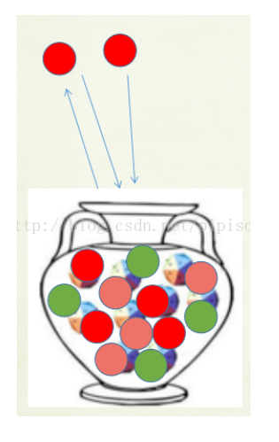
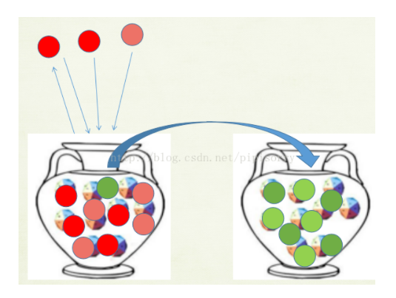

Gibbs Sampler
SPU
GPU
M-GPU
“富人越富”
带其他颜色球一起回到urn
多urn互动

Slide 39
终身信息抽取

Slide 40
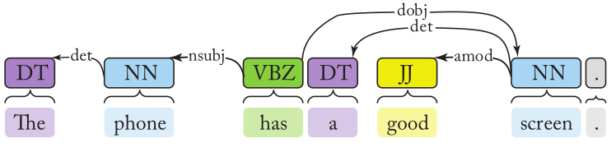
终身信息抽取
任务：从评论数据集中抽取aspects。
aspects: 一个事物的不同方面。
如：“The phone has a great screen, but its battery life is short.”中，aspects为‘screen’和‘battery’。
(liu et al, 2016)

Slide 41
终身信息抽取
基础提取方法：double propagation
算法关键：
1、句法依存分析
2.、情感词与aspects具有依存关系
(Liu et al, 2016)

Slide 42
终身信息抽取
终身学习的体现：DP融入推荐算法。
语义相似为基础的推荐
“The picture is blurry” “The phone is good, but not the photos.”
2. 关联分析作为推荐：
手机、相机等电子产品“picture”与 “battery”共现频率高。
(Liu et al, 2016)

Slide 43
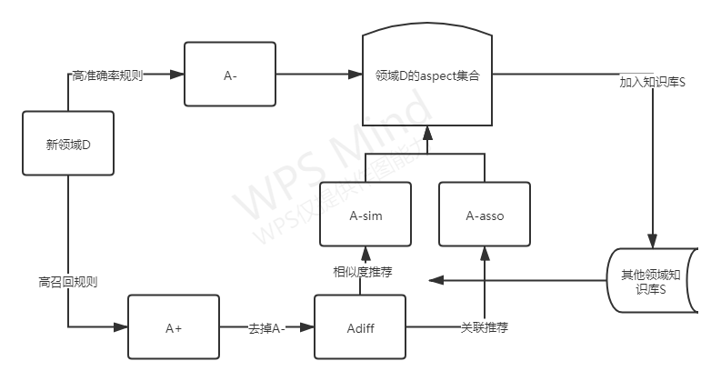
终身信息抽取
(Liu et al, 2016)

Slide 44
终身无监督学习小结
自然语言处理非常适合终身机器学习，正是因为它广泛共享跨领域和跨任务的表达、概念和句法结构。因此，终身机器学习会对NLP产生重大影响。
2. 不能简单的将不同领域的数据进行合并
Notes:
虽然从1995年终身学习诞生就开始了对终身监督学习的研究，但是至今关于终身无监督学习的研究却少之又少。在近些年发表的关于终身主题建模和终身信息抽取的论文中，这些方法都探究了自然语言中跨任务和领域的主题和概念共享问题。
首先，在大量不同领域数据集的情况下，会有大量的主题，这使得用户很难设置主题的数量。
其次，由于来自不同领域的数据混合在一起，导致错误的单词被组合在一起形成不连贯的主题，结果可能是更糟糕的主题。
第三，为新数据只是大数据的一小部分，主题建模不会关注那些小的和特定领域的主题，而只会关注那些跨越许多领域的大主题。在那些重要的特定领域的主题将会丢失。
在终身信息抽取中可以看到，虽然算法使用了所有过去的数据集，但是，他的推荐目标是高召回规则和高准确度规则的差集，有了这个约束才使得算法只应用过去数据集中与新领域相关的关系和知识。

Slide 45
终身学习demo展示

Slide 46
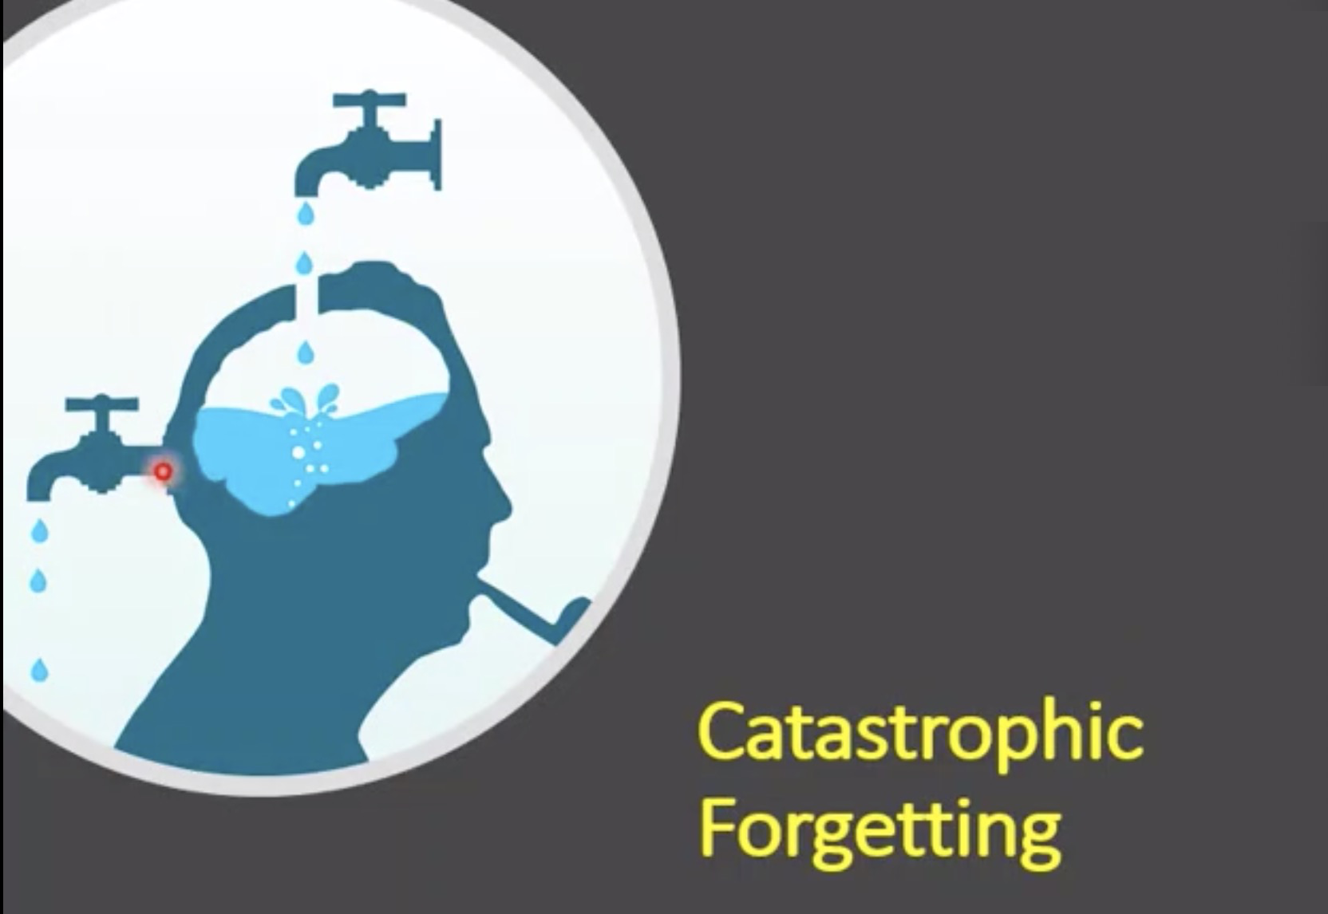
灾难性遗忘

Slide 47
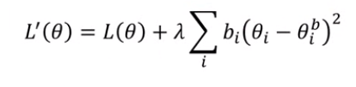
Elastic Weight Consolidation（EWC）
主要思想：当对新的任务进行学习时，对之前任务影响较大的系数尽量不变，改变对之前任务影响较小的参数

Slide 48
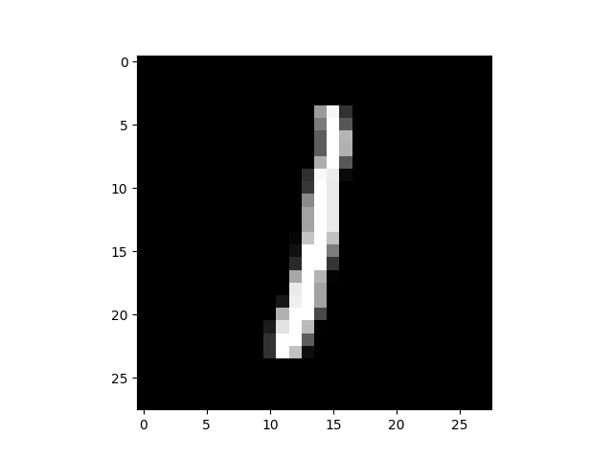
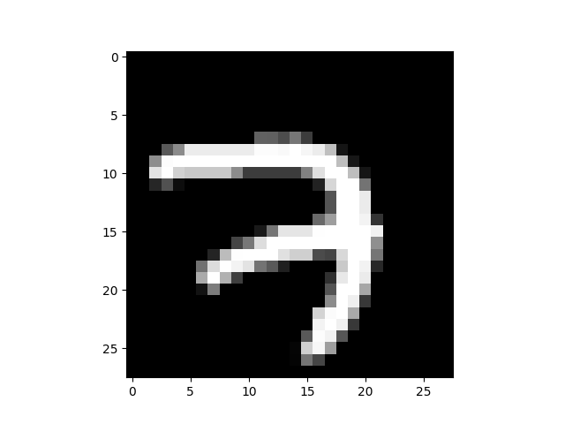
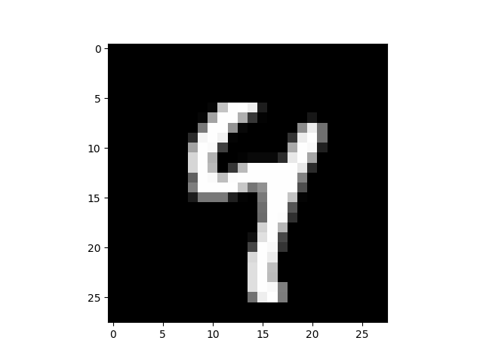
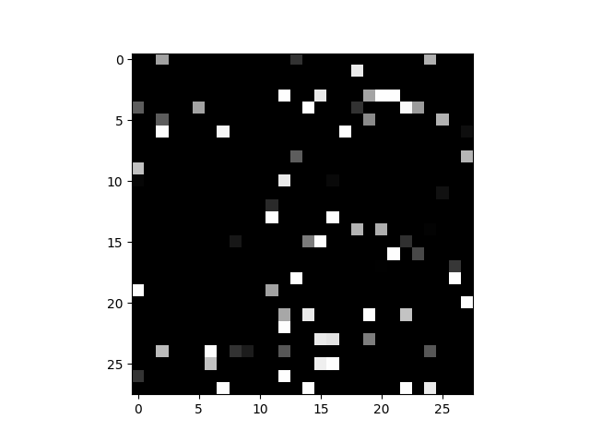
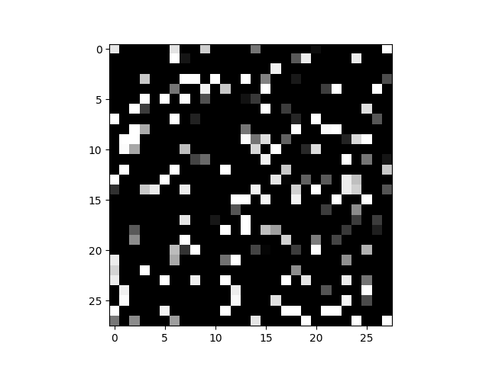
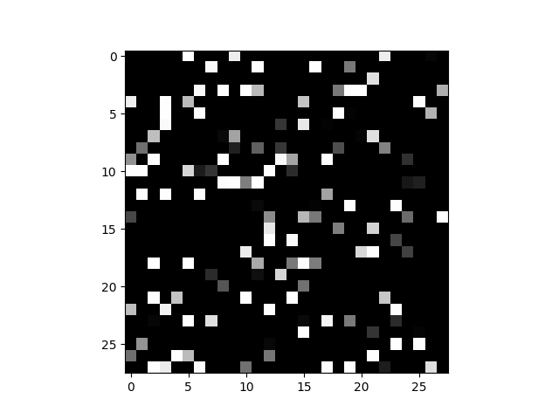
数据集MNIST
MNIST
Permuted
MNIST

Slide 49
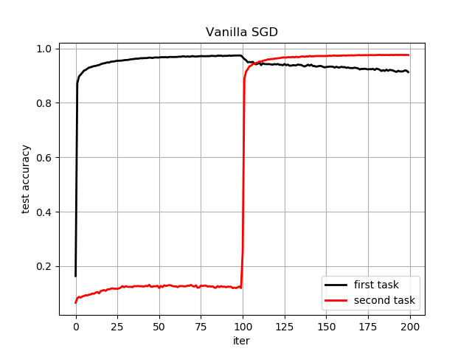
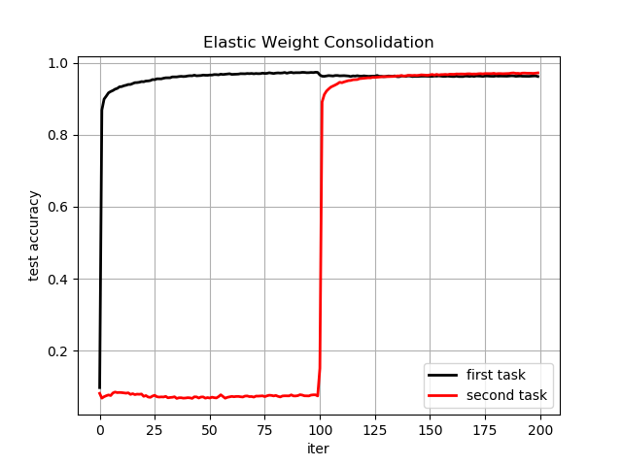
结果

Slide 50
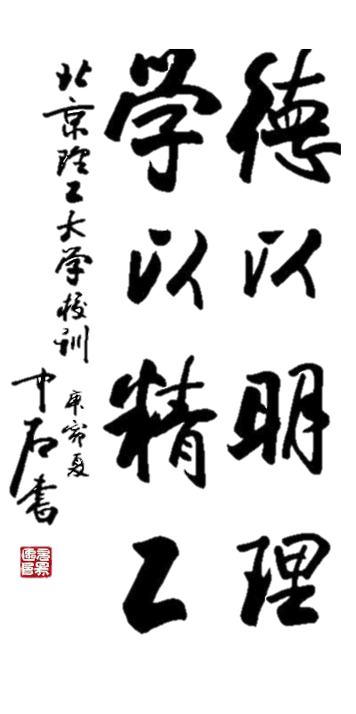
THANKS
第四小组

